Slide 1
O dborné U čiliště a Z ákladní Š kola praktická Holešov
Výukový materiál
Zpracovaný v rámci projektu EU peníze školám
Název projektu: Zlepšujeme a vzděláváme
Název programu: Operační program Vzdělávání pro konkurenceschopnost
Číslo výzvy: 34
Předmět: Občanská výchova
Ročník: 1
Tematická oblast: OV1
Anotace: Tento materiál slouží k výuce a opakování učiva pro žáky, kteří byli v souladu s § 9 vyhlášky číslo 73/2005 Sb. o vzdělávání dětí, žáků a studentů se speciálními vzdělávacími potřebami a dětí, žáků a studentů mimořádně nadaných, v platném znění, zařazeni do třídy odborného učiliště, kde se vzdělávají dle ŠVP v oborech 65-51-E/01 Stravovací a ubytovací služby, 66-51-E/01 Prodavačské práce a 75-41-E/01 Pečovatelské služby.
Autor: Mgr. Marcela VLASATÍKOVÁ
Období vytvoření: Srpen 2013

Slide 2


Téma: Péče o zdraví
1. Sociálně právní ochrana dítěte

Slide 3
Ochrana dítěte
Rodina
Dítě v rodině
Práva a povinnosti rodičů
Práva dítěte - právní dokument
Problémy v rodině
Morální povinnost
Moje rodina
Sociální politika státu
Pomoc těhotným ženám
Pomoc rodinám s dětmi
Sociální dávky –porodné, přídavky
Sociální dávky – hmotná nouze, bydlení, pěstounům,
pohřebné

Slide 4
Pro dítě je důležitá láska obou rodičů.

Slide 5
Rodina
Hlavním účelem založení rodiny je zplození a výchova dětí.
Je to svobodné rozhodnutí manželů.
Pro dítě je důležitá láska obou rodičů.
Rodiče jim jsou vzorem.
Vytváří jim domov a citové zázemí.
Předávají jim své zkušenosti

Slide 6
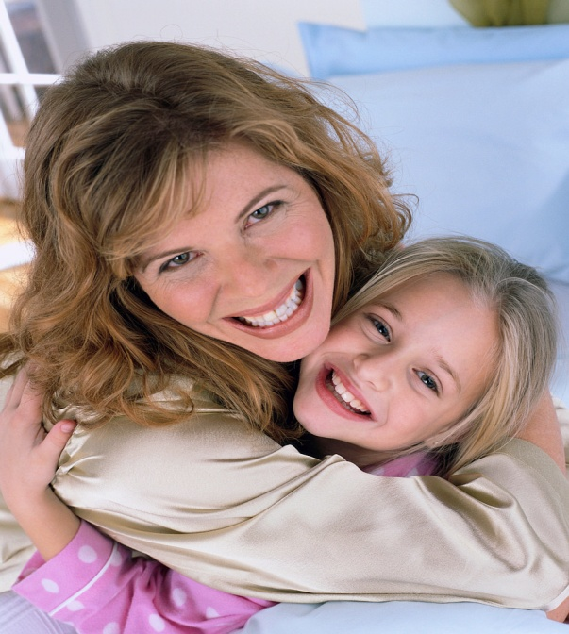
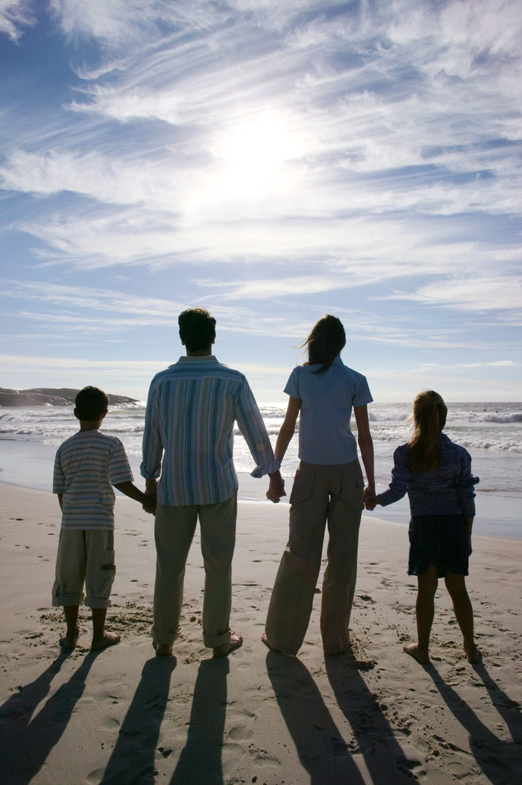

Rodina vytváří dítěti domov a citové zázemí

Slide 7
Dítě v rodině
Rodina umožňuje kontakt dítěte se světem.
Je to vzor pro budoucí život.
Učíme ho, jak se mít navzájem rádi, jak uspokojovat citové potřeby a prožívat pocity blízkosti.
Učíme se spolu vycházet – ustoupit, odpouštět, domluvit se, přát druhému úspěch a radovat se s ním.

Slide 8
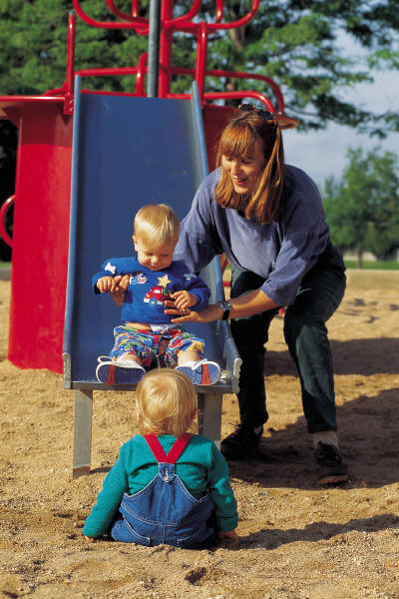

Rodina umožňuje kontakt dítěte se světem.

Slide 9
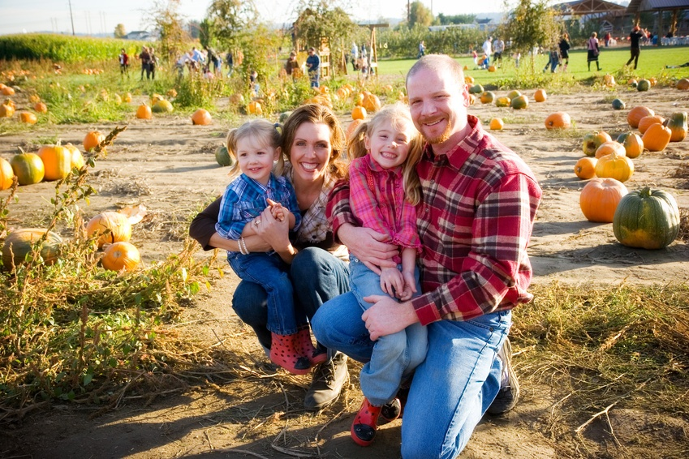
Učíme děti, jak se mít navzájem rádi. Rodina je náš vzor pro život.

Slide 10
Rodiče mají práva a povinnosti
- rodičovská odpovědnost.
Jsou povinní chránit své děti
Vykonávat nad nimi dohled
Materiálně je zabezpečit
Na výchově a vzdělávání dětí se podílí stát (školy).
Naučit je pravidlům soužití, péči o prostředí, úctě k tradicím.
Vést je ke správnému trávení volného času
(sport, kultura, ruční práce)

Slide 11
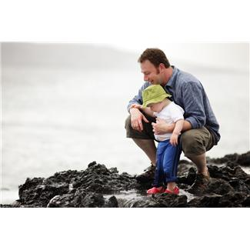
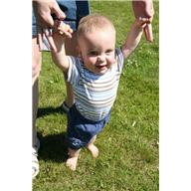
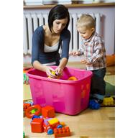
Rodiče jsou povinní chránit své děti

Slide 12
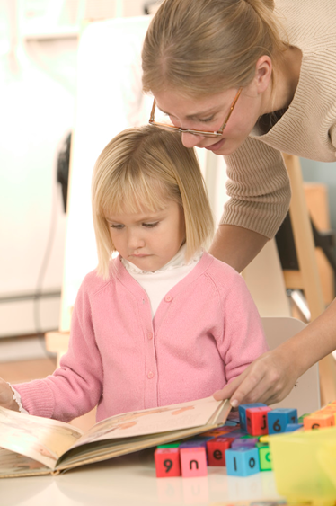



Na výchově a vzdělávání dětí se podílí stát - školy

Slide 13
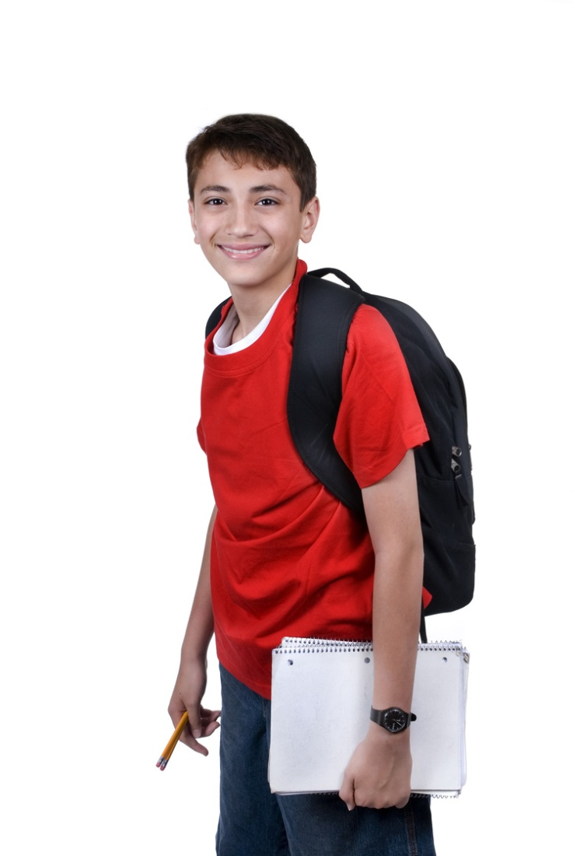

Škola i rodiče chrání dítě před šikanou a špatnými vlivy kamarádů

Slide 14
Práva dítěte jsou dána právním dokumentem:
„ÚMLUVA O PRÁVECH DÍTĚTE“.
Právo na život
Právo na jméno
Právo státní příslušnost
Právo na rodinu a péči obou rodičů
Právo na ochranu zdraví
Právo na ochranu před týráním a zanedbáváním
Právo na vzdělání
Právo na vyslovování svých názorů
Právo na svobodu projevu
Právo na svobodu náboženství
Právo na soukromí
Právo na rozvoj svých schopností

Slide 15
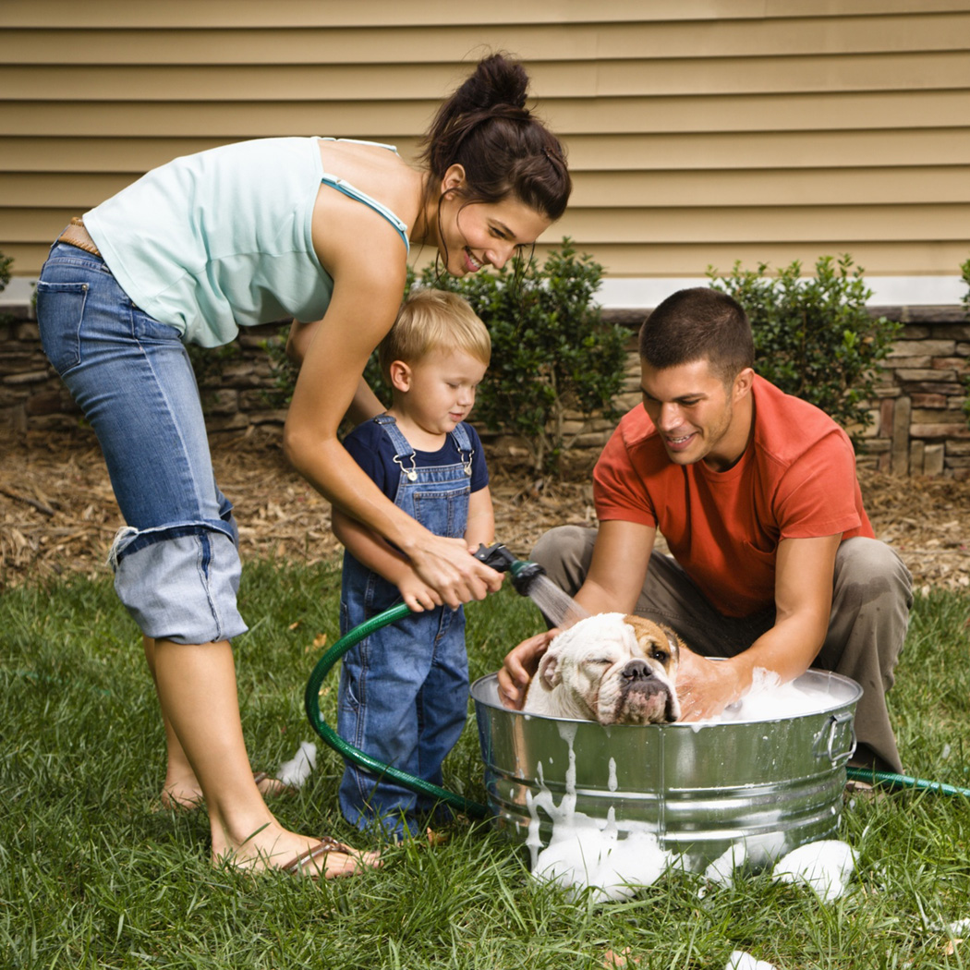
Právo na rodinu a péči obou rodičů

Slide 16
Problémy v rodině
Poruchová rodina své členy neuspokojuje.
Dítě potřebuje vidět v rodině své vzory.
JAK SE NECHOVÁME?
ÚTOKY, HÁDKY, SHAZOVÁNÍ DRUHÉHO, URÁŽKY.
Dítěti toto chování způsobuje trápení.
Má pocity nejistoty, bojí se budoucnosti.

Slide 17
Učíme se spolu vycházet – ustoupit, odpouštět si.
ÚTOKY
HÁDKY
SHAZOVÁNÍ DRUHÉHO
URÁŽKY
Dítěti toto chování způsobuje trápení.

Slide 18

Morální povinnost
Situace se někdy vyhrotí.
Rodiče děti
zanedbávají
Psychicky a fyzicky ho týrají
Zneužívají i sexuálně
Je morální povinností každého dětem pomoci a obrátit se na:
Odbor sociálních věcí –oddělení péče o rodinu a dítě
Manželskou poradnu pro rodinu a mezilidské vztahy
Policii ČR
Žáci na tř. učitele nebo výchovného poradce

Slide 19
ZAMYŠLENÍ Moje rodina

Slide 20
ZAMYŠLENÍ Moje rodina
Otázky pro úvahu o rodině:
V čem jsou ti vzorem tví rodiče?
Jaké povinnosti máš v rodině?
Jak mohou rodiče nejvíce ovlivnit život svých dětí?
K čemu mají rodiče děti především vést? Bylo to tak i u vás?
Jaké záliby ji vykonával spolu s rodiči?

Slide 21
Sociální politika státu
Náš stát má zájem,
aby děti byly vychovávány v rodině s oběma rodiči
a pomáhá jim celou řadou výhod,
úlev a podpor.

Slide 22
Pomoc těhotným ženám
Sociálně právní ochrana těhotné ženy – zákaz některých náročných prací a služebních cest
Ochrana kojících matek – přestávky na kojení
Sociální dávky (žádost vyřizuje sociální odbor MÚ)

Slide 23
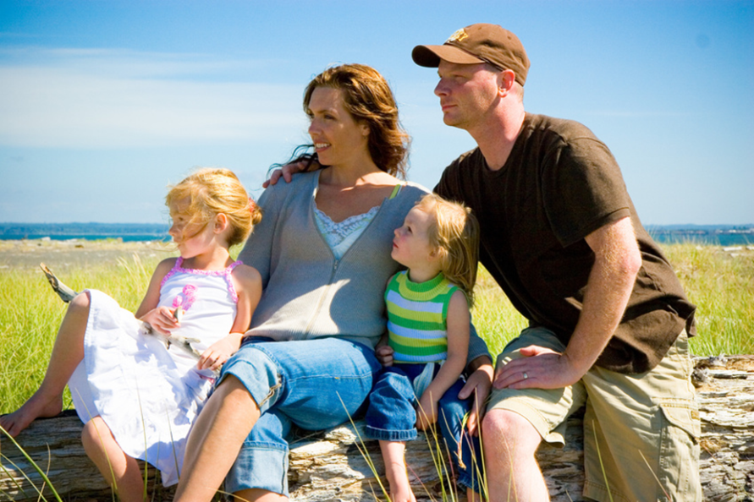
Pomoc rodinám s dětmi
Podle zákona se poskytují následující sociální dávky 2014 – změny
Sociální dávky – porodné 2014
Přídavky na dítě 2014
Rodičovský příspěvek 2014
Příspěvek na bydlení 2014
Dávky pěstounské péče 2014
Odměna pěstouna 2014
Sociální dávky – pohřebné 2014

Slide 24
Sociální dávky – Porodné
Jaká je základní podmínka pro nárok na porodné
zůstala stejná jako v předcházejícím roce?
O porodné mohou žádat ty rodiny, kterým se narodí
dítě a současně jejich příjmy (za předcházející čtvrtletí)
nepřesáhnou 2,4 násobek životního minima.
Nárok na porodné má tedy běžná dvoučlenná rodina,
pokud čisté příjmy obou manželů nepřesáhly částku
18 504 Kč. Pokud se jedná o matku samoživitelku, pak její
čistý příjem nesmí přesáhnout 11 712 Kč měsíčně.

Slide 25
Jak je to s nárokem na porodné?
Pokud se jedná o matku samoživitelku, pak její čistý příjem nesmí přesáhnout 11 712 Kč měsíčně.

Slide 26
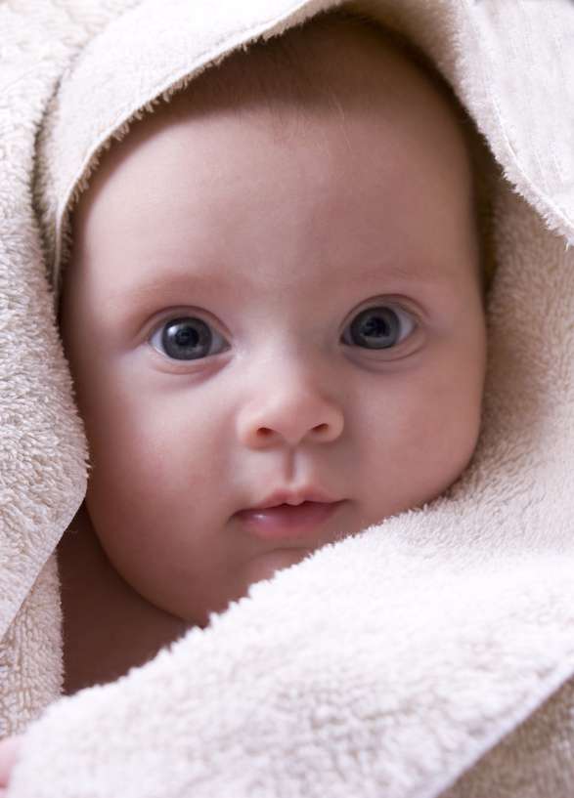
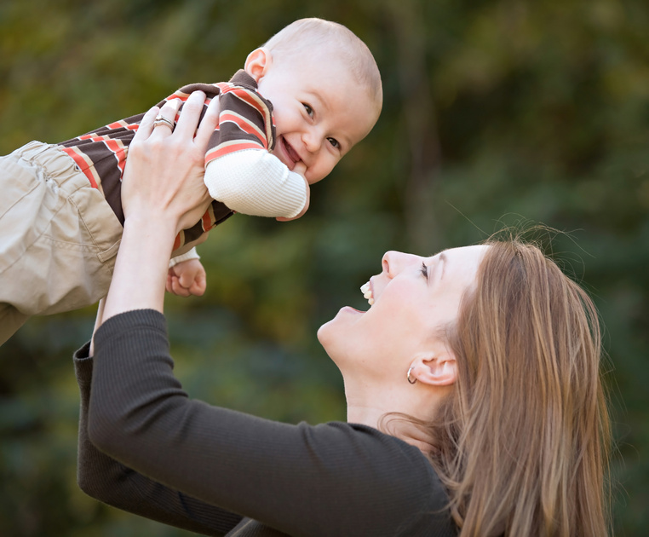
2014 Nárok na porodné má tedy běžná dvoučlenná rodina, pokud čisté příjmy obou manželů nepřesáhly částku
18 504 Kč.

Slide 27
Sociální dávky - Přídavky na dítě
Jaká je výše přídavku na dítě v roce 2014?
Výše dávky na dítě se odvíjí od věku dítěte. Tato sociální dávka je vyplácena ve 3 různých částkách. Jedná se o:
dítě do 6 let má nárok na příspěvek 500 Kč měsíčně
dítě do 15 let má nárok na příspěvek 610 Kč měsíčně
dítě do 26 let má nárok na příspěvek 700 Kč měsíčně
U dětí dále platí, že se musí jednat o nezaopatřené dítě. To se týká především dětí nad 18 roků. Jako nezaopatřené dítě je bráno především to, které navštěvuje nějakou školu (střední, vyšší odbornou školu nebo vysokou školu)

Slide 28
Přídavek na dítě – pozor!
Rodinám záškoláků bude stát odebírat
sociální dávky.
Rodiny, jejichž děti nebudou chodit do školy, přijdou o část sociálních dávek.
Je to nový program, který chce začít stát co nejpřísněji prosazovat.
Už dnes je řada sociálních dávek podmíněna řádnou výchovou dětí, mezi kterou patří i jejich školní docházka.

Slide 29

Sociální dávky jsou podmíněny řádnou výchovou dětí, mezi kterou patří i jejich školní docházka.

Slide 30
Sociální dávky - Rodičovský příspěvek
Jak vysoký je rodičovský příspěvek pro osoby, které pečují o dítě?
Rodičovský příspěvek je sociální dávka, kterou je možné pobírat pouze pro nejmladší dítě v rodině a maximálně do jeho 4 let.
I v roce 2014 platí, že výše této sociální dávky je celkově 220 tisíc korun.
Rodičovskou je možné pobírat dva, tři nebo čtyři roky.

Slide 31
Rodičovský příspěvek je sociální dávka, kterou je možné pobírat pouze pro nejmladší dítě v rodině a maximálně do jeho 4 let.

Slide 32
Sociální dávky - Hmotná nouze, příspěvek na živobytí
Komu náleží tento sociální příplatek?
Hmotná nouze je stav, kdy příjmy jednotlivce (nebo rodiny) jsou nižší než zákonem stanovené minimum.
Základní životní minimum jednotlivce je v roce 2014
3410 Kč.
Existují 3 základní sociální dávky určené pro lidi ve hmotné nouzi:
příspěvek na živobytí (doplatek do životního minima)
doplatek na bydlení
jednorázová okamžitá finanční pomoc
Př. Muž: 15 500Kč , žena10 600 Kč rod. přísl. + 2děti ……. 4800Kč

Slide 33
Sociální dávky - Příspěvek na bydlení
Kdo má nárok na příspěvek na bydlení?
Nárok na příspěvek na bydlení má vlastník anebo nájemník bytu, který je v něm nahlášen k trvalému pobytu.
Platí, že nárok na příspěvek na bydlení máte ve chvíli, pokud na úhradu bydlení připadá minimálně 30% vašich příjmů (nájemné, poplatky za služby, energie apod.).

Slide 34
Příspěvek na úhradu potřeb dítěte.
Sport a zájmy dětí.

Slide 35
Sociální dávky - dávky pěstounské péče
Jaké jsou dávky pěstounské péče?
Příspěvek na úhradu potřeb dítěte
Odměna pěstouna
Příspěvek při převzetí dítěte
Příspěvek na zakoupení osobního motorového vozidla
Příspěvek na úhradu potřeb dítěte 2014
Nárok na tuto sociální dávku má nezletilé nezaopatřené dítě, které je svěřené do pěstounské péče. Výše příspěvku závisí na věku dítěte. V roce 2013 pak platí následující částky:
4 500 Kč pro dítě ve věku do 6 let
5 550 Kč pro dítě ve věku od 6 do 12 let
6 350 Kč pro dítě ve věku od 12 do 18 let
6 600 Kč pro dítě ve věku od 18 do 26 let

Slide 36
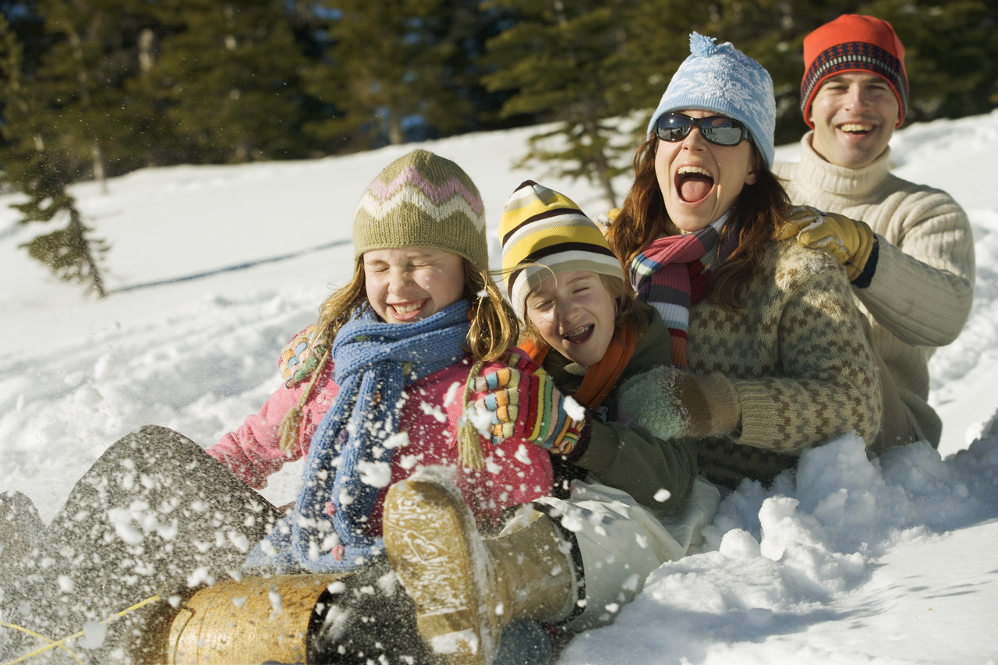
Jaké jsou dávky pěstounské péče?
Příspěvek na úhradu potřeb dítěte a odměna pěstouna.

Slide 37
Sociální dávky – pohřebné 2014
Kdo má nárok na pohřebné?
Jakou má výši pohřebné v roce 2014?
Nárok na pohřebné
Pohřebné je určeno pouze na úhradu pohřbu nezaopatřeného dítěte nebo na úhradu pohřbu rodiče nezaopatřeného dítěte.
Pokud vám vznikne nárok na pohřebné, stát vám přispěje částkou 5000 Kč.
Tato sociální dávka se vyplácí zpětně.

Slide 38
A: OTÁZKY
K čemu slouží rodina?
Jak je vychováváno dítě v rodině?
Jak se jmenuje dokument, který mluví o právech dítěte? Vyjmenuj základní práva.
Jaké mohou být projevy problémů v rodině?
Jaké jsou možnosti pomoci dítěti, když jsou jeho práva porušována?

Slide 39
B: OTÁZKY:
Jak náš stát podporuje rodiny s dětmi?
Kdy má rodina nárok na porodné?
3. Jaká je teď výše rodičovského příspěvku
osobám pečujícím o dítě do 4 let věku?
Jaký je přídavek na dítě –nezaopatřené?
Jaký je přídavek na bydlení?
Co je to sociální příplatek a komu slouží?

Slide 40
Zdroje a adresy
Občanská výchova pro odborná učiliště I
Autorka Hana Kovaříková, vydalo 2003 nakladatelství Septima
http://socialni-davky-2013.eu/hmotna-nouze-2013-prispevek-na-zivobyti/
http://socialni-davky-2013.eu/t/socialni-davky-2013-kalkulacka
http://socialni-davky-2013.eu/socialni-davky-2014-zmeny/
www.office.microsoft.com.

